Slide 1
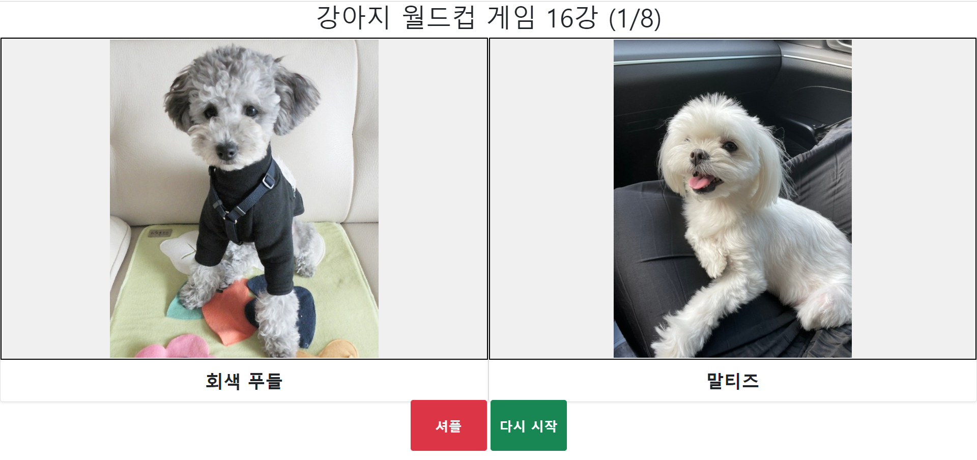
월드컵 게임 페이지
웹 개발 취업반 3기 국창훈

Slide 2
주제 선정 이유
유명한 이상형 월드컵 페이지가 기존에 있기 때문에 기획과 개발 과정에서 UI디자인을 참고하여 개발에 집중할 수 있을 것 같았습니다.
사이트 이용 경험을 토대로 사용자 입장에서 생각 했을 때 필요하지만 기존 사이트에는 없는 기능들을 추가해보고 싶었습니다.
클라이언트와 서버 간의 데이터를 주고 받는 여러가지 기술들을 활용하기에 적합한 주제라고 생각해서 해당 주제를 선정하게 되었습니다.
Notes:
이미 유명한 이상형 월드컵 페이지가 기존에 있어서 UI디자인을 참고할 수 있기 때문에 개발의 다른 부분에 더 집중할 수 있을 것 같았습니다.
또한 기존 사이트를 이용해보면서 기존 사이트에는 없지만 사용자에게 필요한 기능을 추가해보고 싶었습니다.

Slide 3
핵심 기능 소개

Slide 4
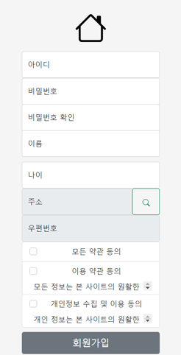
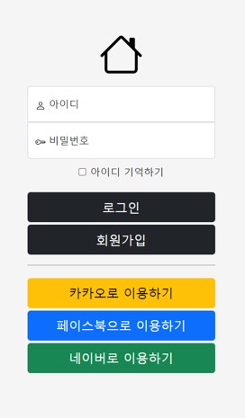
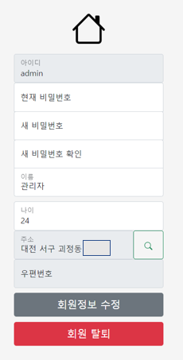
회원 가입/로그인/정보 수정/회원탈퇴

Slide 5
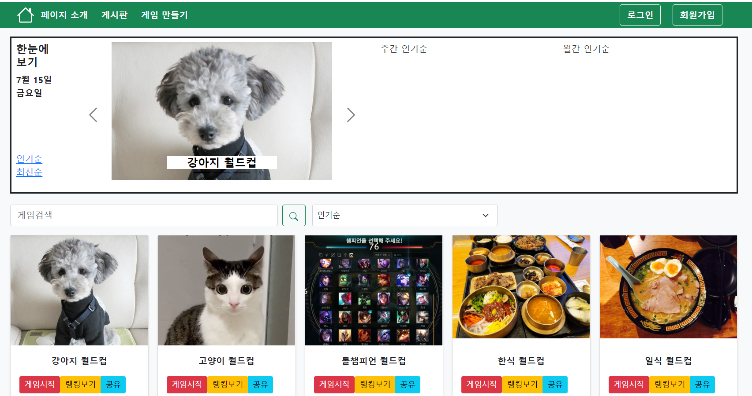
메인 페이지-(bxslider/스크롤시 추가 썸네일 불러오기/썸네일 정렬/검색 기능)
Notes:
정렬 기능과 검색 기능

Slide 6
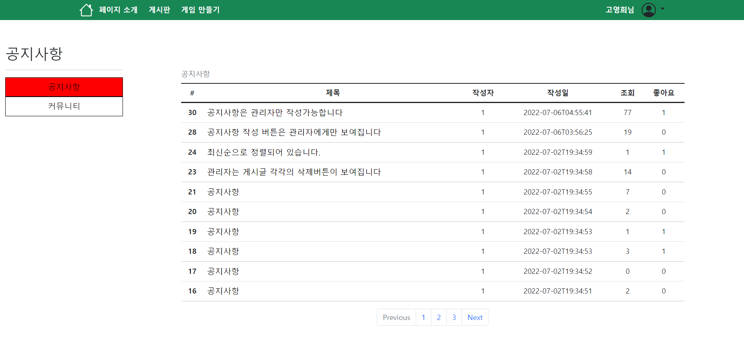
카테고리별 분류/페이지 네이션

Slide 7
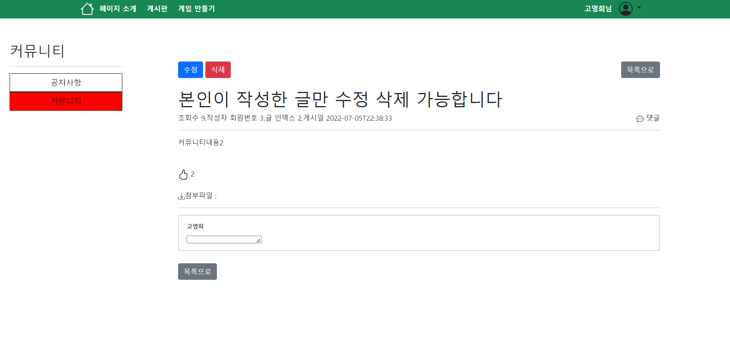
조회수/좋아요/파일 업로드/게시글 작성,수정,삭제

Slide 8
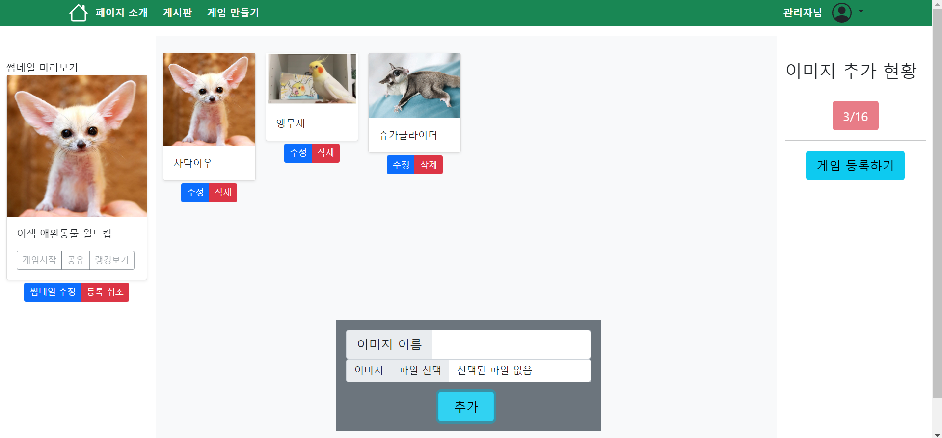
게임 등록

Slide 9
게임 진행

Slide 10
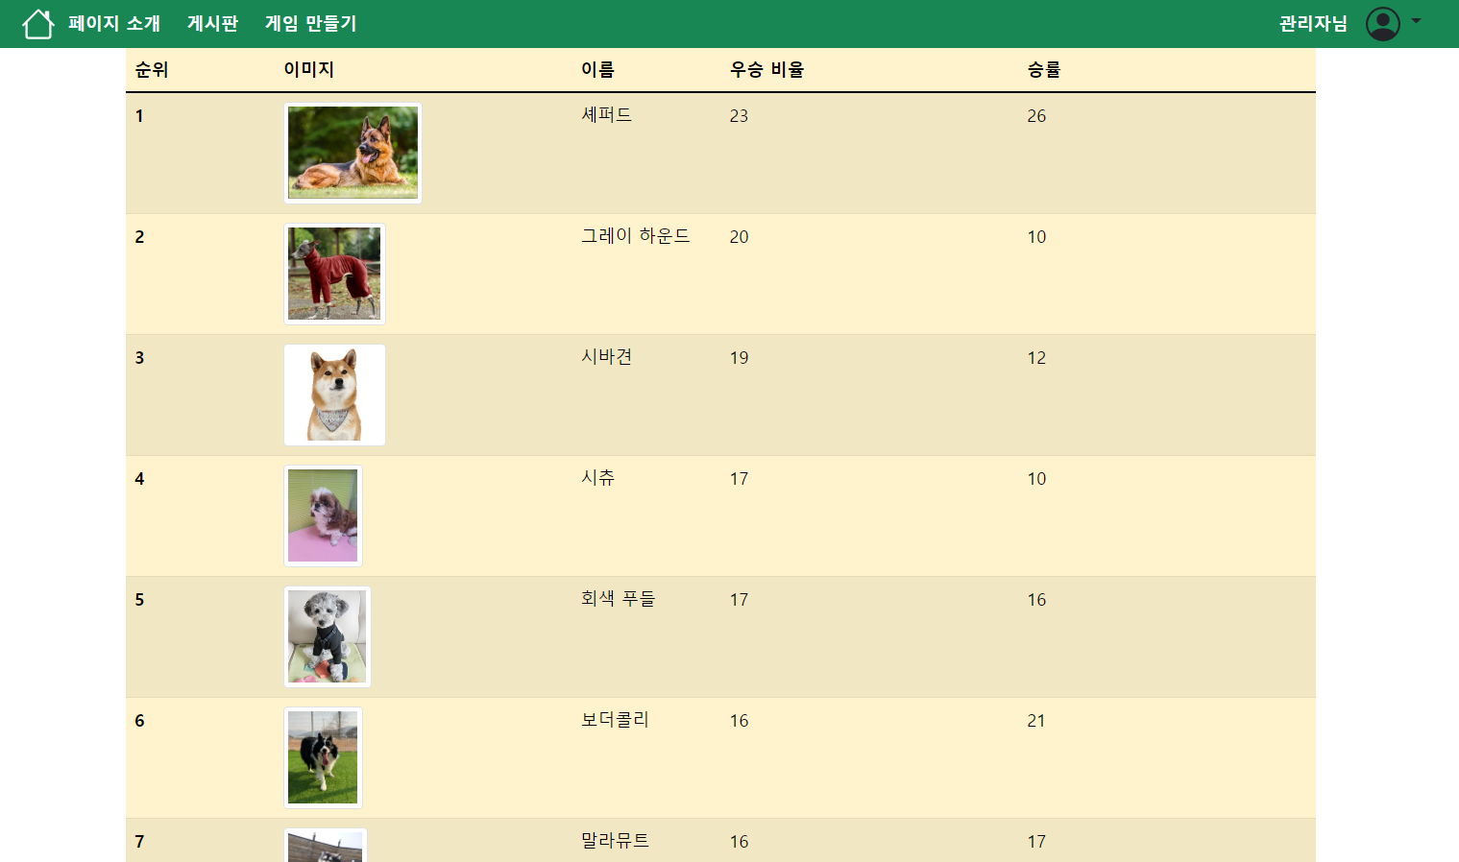
목록 랭킹

Slide 11
화면 구성 소개

Slide 12
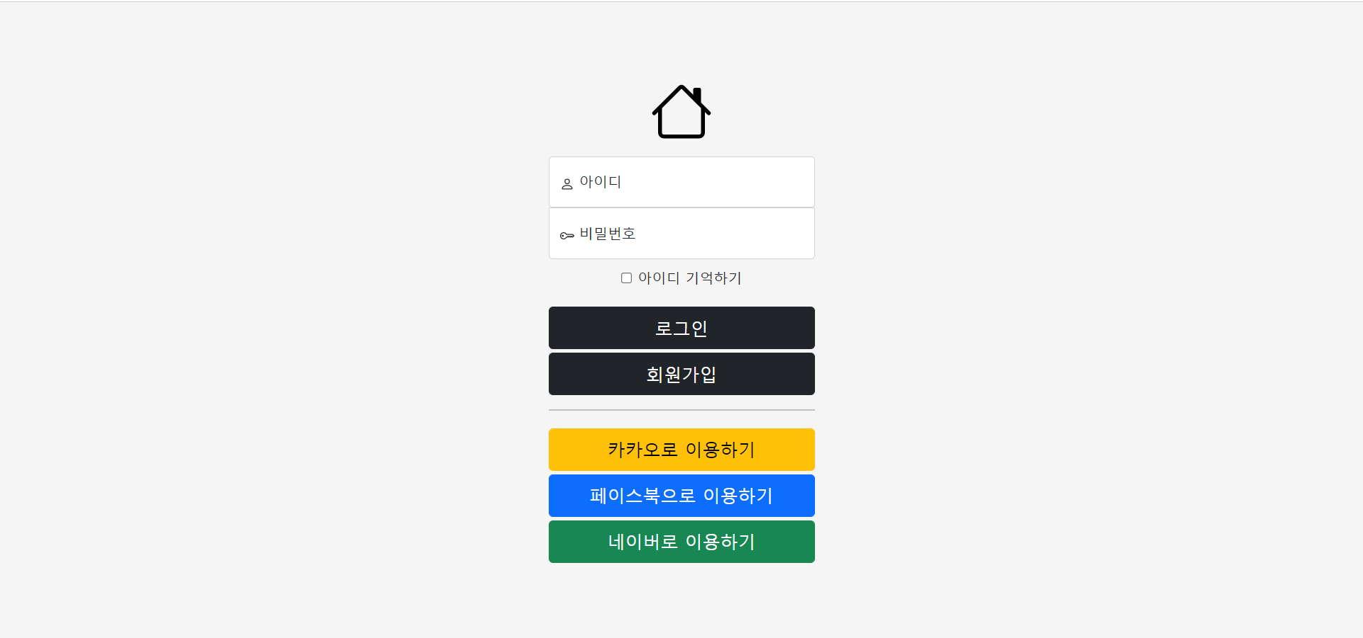
로그인 페이지

Slide 13
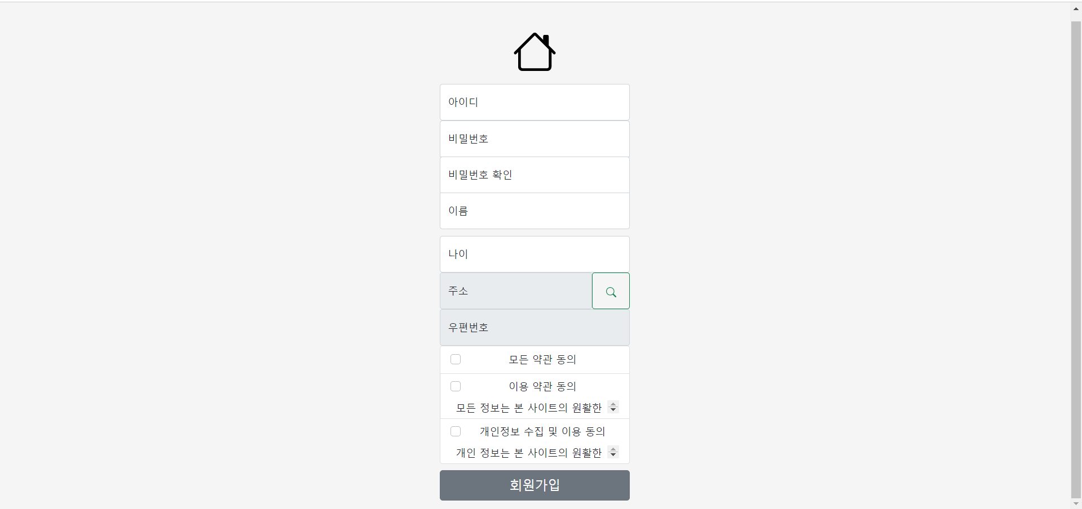
회원가입 페이지

Slide 14
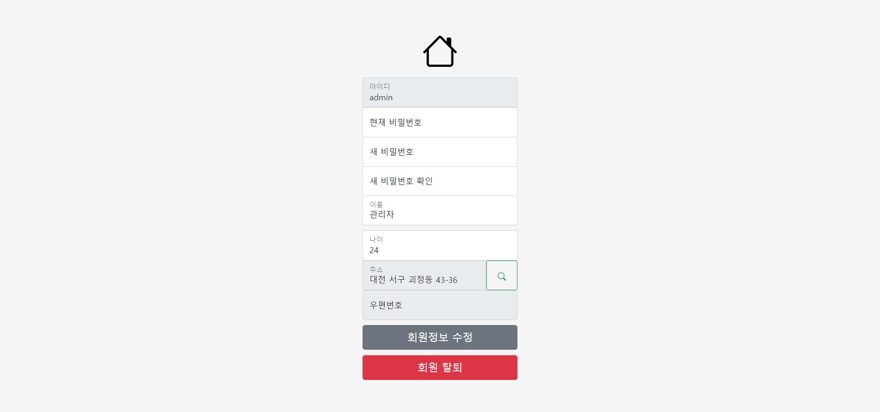
회원정보 수정 페이지

Slide 15
메인 페이지

Slide 16
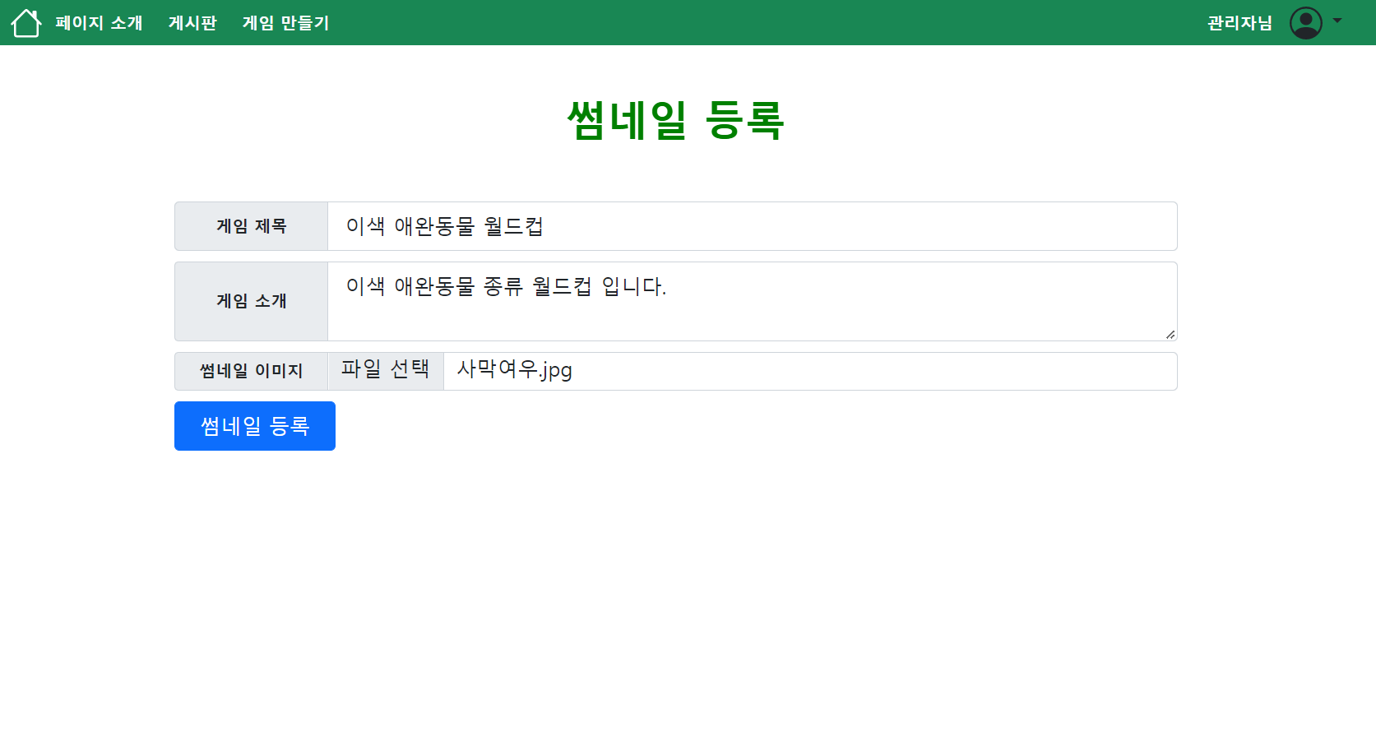
게임 만들기#1

Slide 17
게임 만들기#2

Slide 18
게임 진행 페이지
게임 진행
Notes:
이미지 클릭을 통해서 게임이 진행됩니다.
승리한 이미지는 다음 라운드에 진출하게 됩니다.
게임을 계속 이어 나가면서 자신이 선호하는 목록을 확인할 수 있는 게임입니다.
셔플 버튼을 누르면 해당 라운드 게임 중 아직 게임을 치르지 않은 목록들의 대진을 재배치합니다.
예를 들어 현재 진행중인 라운드가 8강이고 2번의 게임을 치루었다면 남은 목록 4개들의 대진을 재배치하게 됩니다.
당연히 16강에서 떨어진 목록들 역시 제외하고 재배치가 이루어집니다.
해당 기능을 통해서 선호도가 비슷한 두개의 목록을 선택하는 어려움을 해소 했습니다.
다시 시작 버튼을 누르면 게임이 다시 시작됩니다.

Slide 19
목록 랭킹
Notes:
해당 게임의 목록들의 우승 비율과 승리 비율을 토대로 사용자가 랭킹을 확인할 수 있는 페이지 입니다.

Slide 20
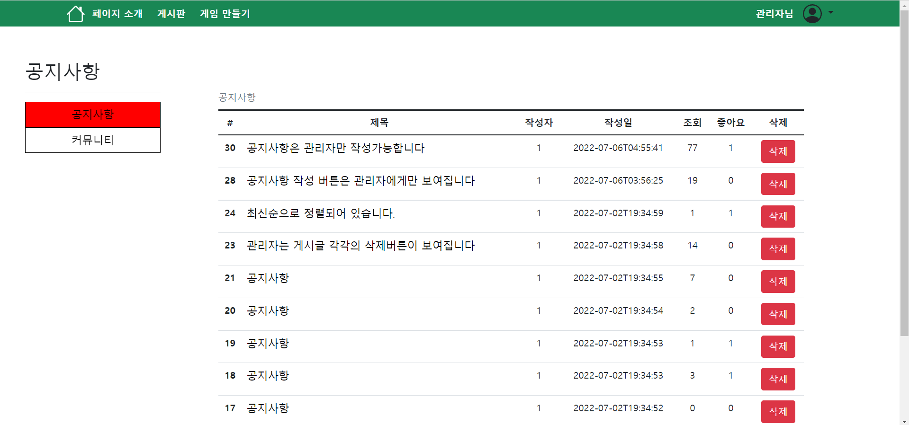
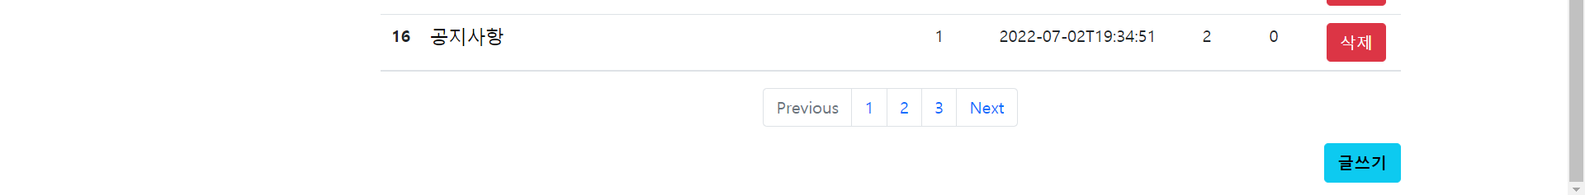
게시판 페이지 (관리자 접근)

Slide 21
게시판 페이지 (일반 사용자 접근)

Slide 22
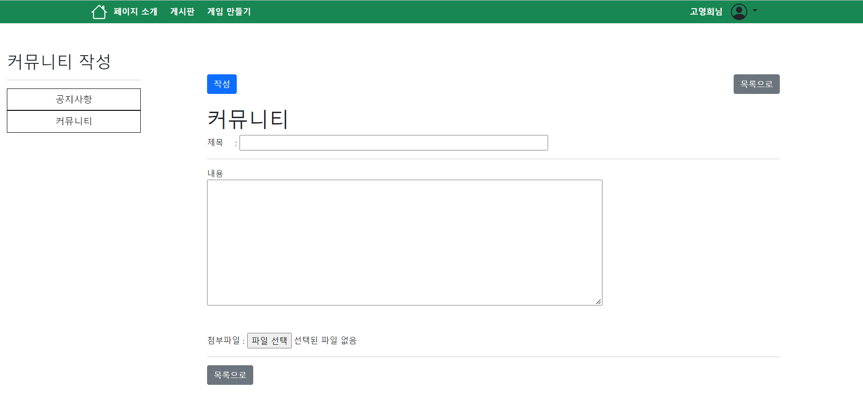
게시판 작성 페이지

Slide 23
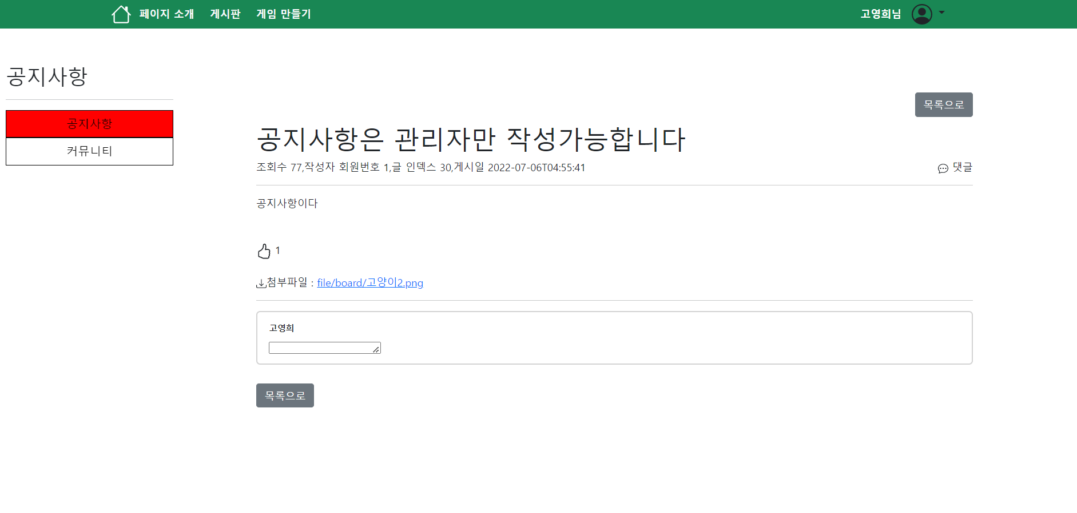
게시판 상세페이지

Slide 24
게시판 상세페이지 (작성자, 관리자 접근)

Slide 25
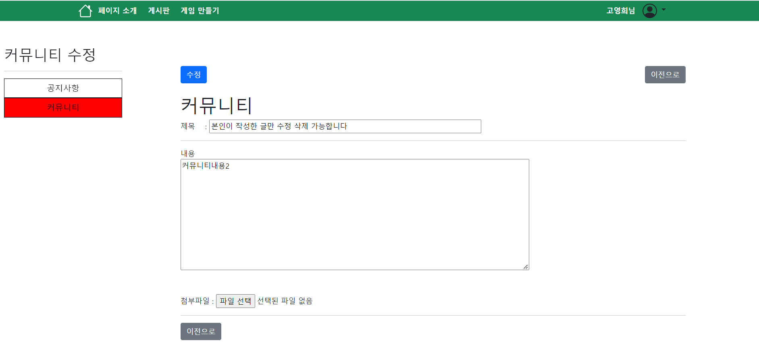
게시판 수정페이지

Slide 26
ER 다이어그램

Slide 27
